Slide 1
Разработка платформы для анализа и визуального представления статистики работы вычислительного кластера
Работу выполнил: Лебедев Максим, Дереза Данил, ДВФУ, г. Владивосток
Руководители: Зуев Максим, Беляков Дмитрий,
Лаборатория информационных технологий,
ОИЯИ, г. Дубна 10.04.2025

Slide 2
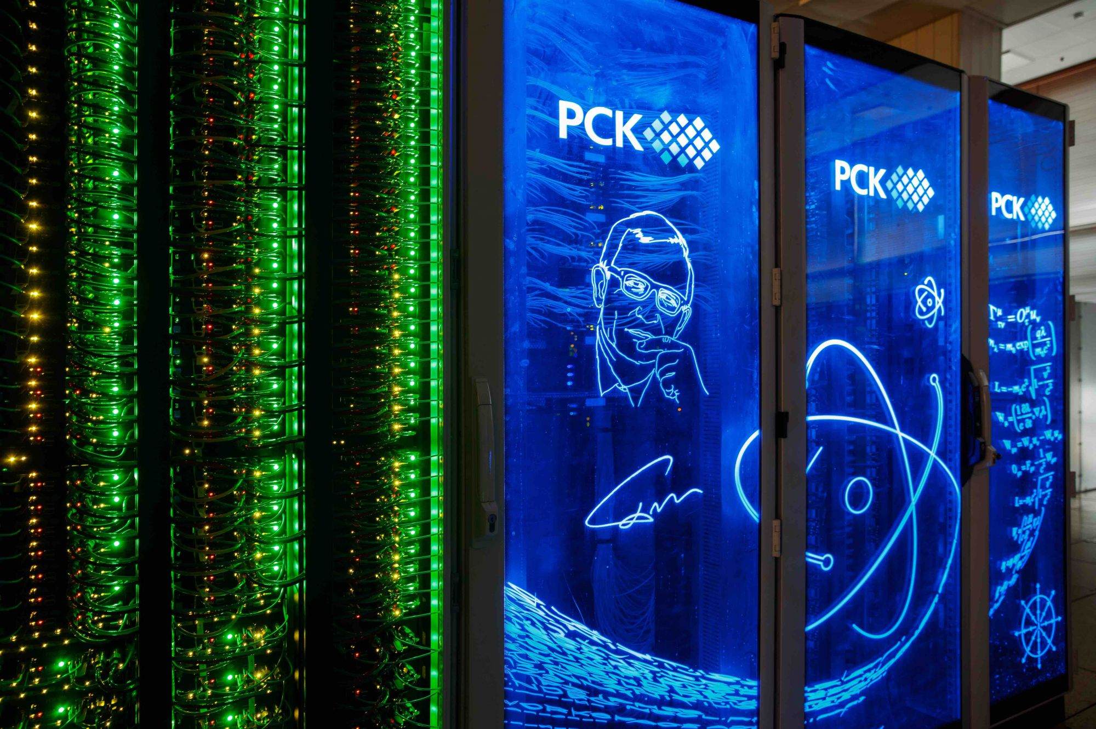
HybriLIT & Суперкомпьютер Говорун
HybriLIT
Гетерогенная вычислительная платформа «HybriLIT» является частью Многофункционального информационного вычислительного комплекса Лаборатории информационных технологий (LIT) ОИЯИ и состоит из Учебно-тестового полигона и суперкомпьютера "Говорун".
Говорун
Суперкомпьютер "Говорун" создан для расчёта и обработки экспериментальных исследований, проводимых в ОИЯИ, и представляет собой двухкомпонентную систему.
s

Slide 3
Актуальность системы
Наличие специализированной системы статистики позволит проводить детальный анализ производительности и использовать исторические данные для оптимизации вычислительного кластера, что снижает затраты ресурсов и позволяет заранее предвидеть возможные проблемы.
Проект должен закрыть существующие потребности в визуализации статистики и повысить качество анализа вычислительных процессов, что крайне важно в условиях высоконагруженных вычислительных центров.
Salsa
Grafana

Slide 4
Цель и задачи системы
ЦЕЛИ
Создание эффективной системы анализа и визуализации статистических данных, собираемых системой мониторинг вычислительных узлов HybriLIT, с использованием BI-платформы Yandex DataLens.
ЗАДАЧИ
Развертывание BI-платформы Yandex DataLens для доступа из локальной сети ОИЯИ
Организация авторизации пользователей с использованием FreeIPA и DataLens Auth.
Агрегация данных, полученных системой мониторинга
Создание информативных панелей мониторинга для статистических исследований

Slide 5
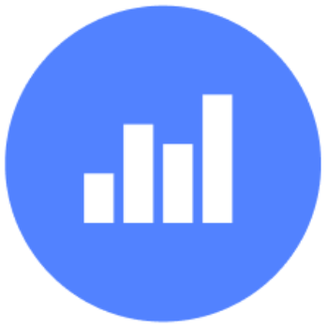
Yandex DataLens
Yandex DataLens — инструмент бизнес-аналитики от Яндекса, позволяющий визуализировать данные и строить отчеты в режиме реального времени.
Основные функции DataLens направлены на анализ данных из различных источников, создание наглядных визуализаций и упрощение процесса принятия решений.

Slide 6
Архитектура системы
Контейнеризация
Прокси-сервер
Сервер аутентификации
DataLens Auth
Визуализация данных
DataLens
Агрегация данных
Система управления идентификацией

Slide 7
Взаимодействие с базой данных системы мониторинга ресурсов
АЛГОРИТМ СБОРА ДАННЫХ
Мониторинговая система
Для каждого узла вычислительного кластера из TimescaleDB регулярно берутся данные с разными периодами: за последнюю неделю, месяц и год. Затем эти данные с интервалом в 5 минут записываются в PostgreSQL. После этого они выгружаются из PostgreSQL и отправляются в DataLens для визуализации.

Slide 8
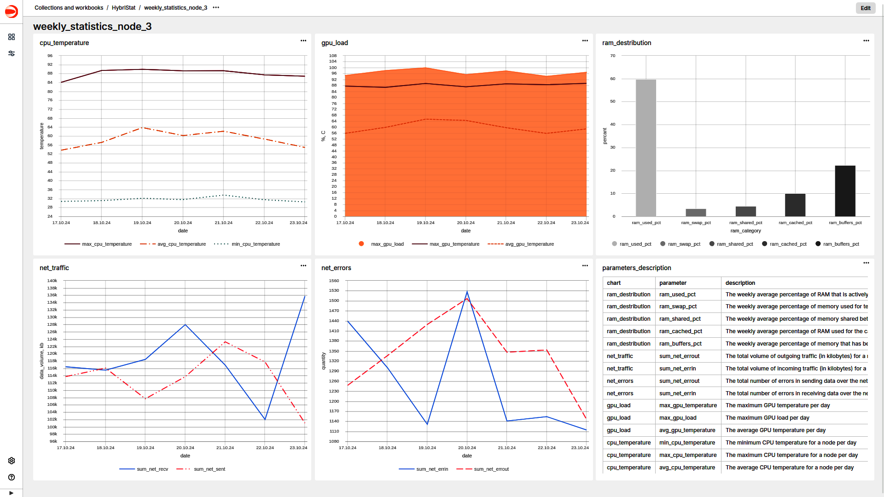
Система визуализации использования ресурсов: Дашборды

Slide 9
Результаты / Текущие преимущества
РЕЗУЛЬТАТЫ
Разработана специализированная система сбора и анализа статистики для платформы «HybriLIT»
Система развёрнута на гетерогенной платформе «HybriLIT»
ПРЕИМУЩЕСТВА
Подробный исторический анализ
Гибкость и адаптивность
Удобная визуализация данных

Slide 10
Планы по развитию системы
Разработка блока аналитики
Импорт реальных данных
Добавление диаграмм по просьбе участников группы HybriLIT
Добавить формирование отчётов статистики в PDF
Добавление руководства пользователя
Подбор и анализ ML-моделей
Обучение отобранной ML-модели на реальных данных
Создание дашбордов с предсказаниями, основанными на работе ML-модели

Slide 11
Спасибо за внимание!
Особая благодарность
Гетерогенной группе HybriLIT
Учебно-научному центру ОИЯИ

